Slide 1
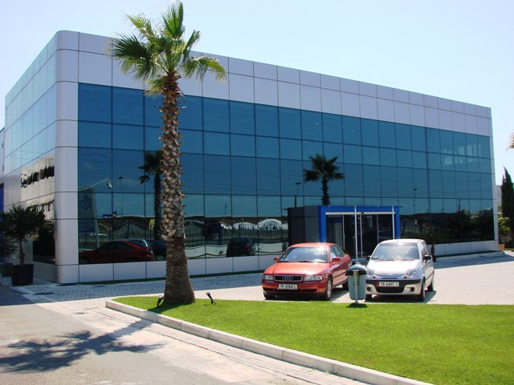
ALBAROAD sh.a. Autostrada Tr-Dr Km4
AL-1000, Tirane.
CILESI E GARANTUAR NDERTESA
me STANDARD
ISO
9001:2008

Slide 2
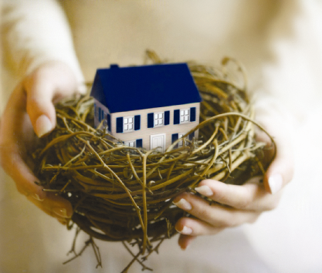
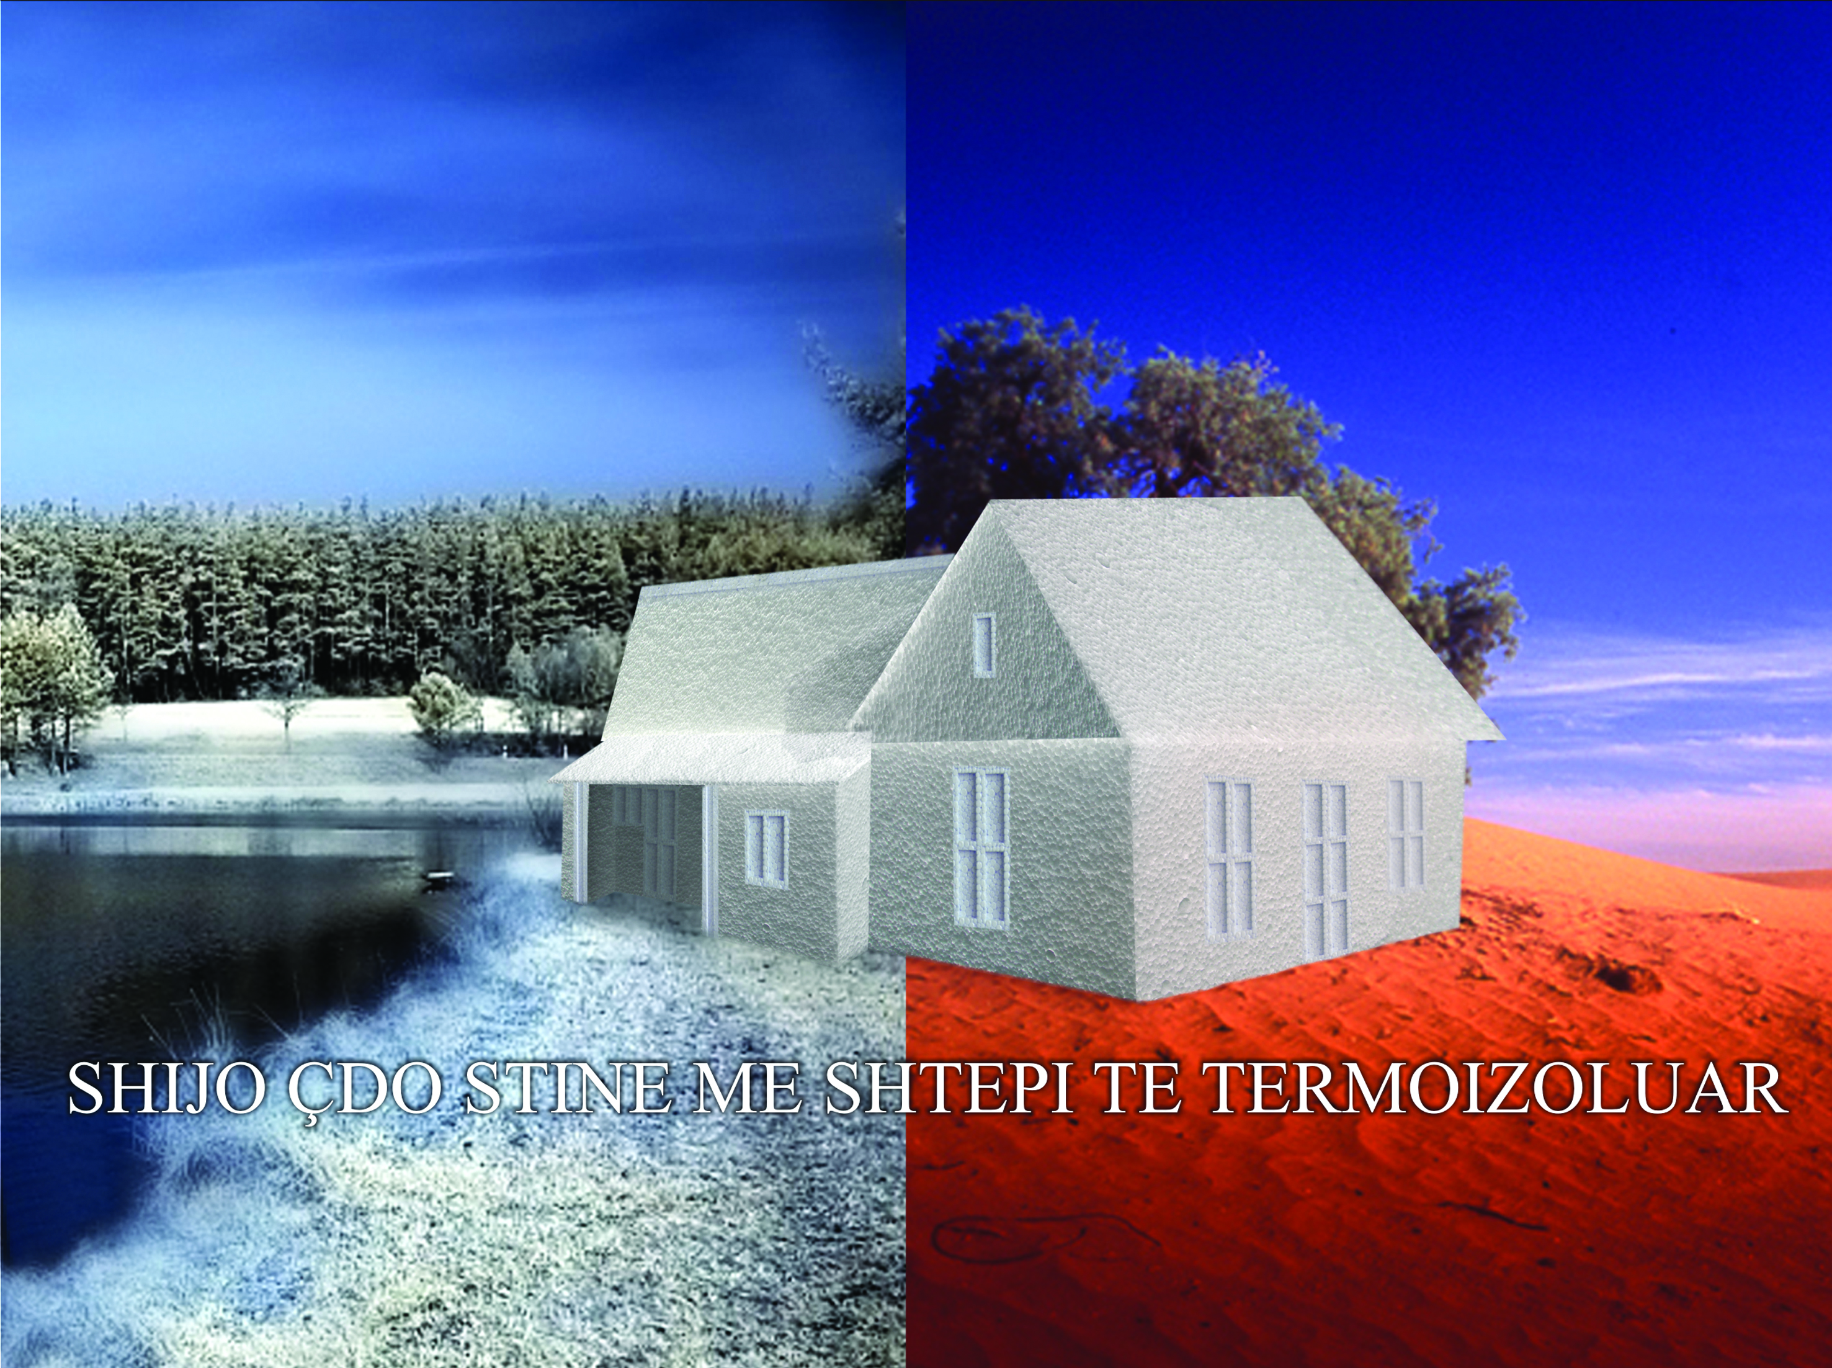
TermoIzolimi Kursen Energji – Kursen Para

Slide 3
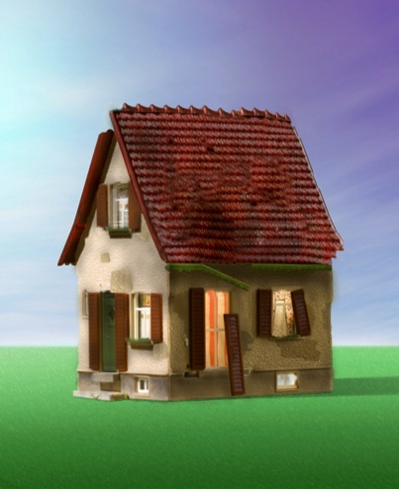
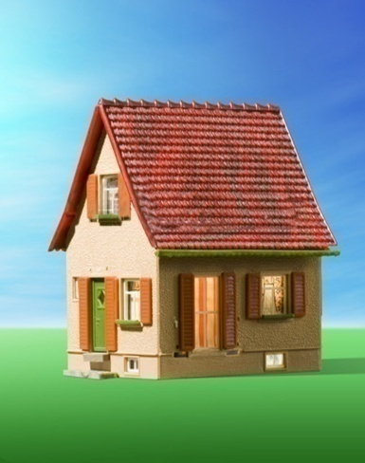
TERMOIZOLIMI – KURSEN SHPENZIMET E ENERGJISE
Konsumi në banesë
(gjithe ambientet) para termoizolim
(sip. 200m²)=25-30 000 kwh/vit
Konsumi në banesë
(gjithe ambientet) pas termoizolimit
(sip. 200m²)= 12-15 000 kwh/vit
33%
çatia
27 %
Hapësirat
(xhamat&dyer)
13.5 %
Hapësirat
(xhamat&dyer)
16.5 %
çatia
10 %
dysheme
30 %
muret
5 %
dysheme
15 %
muret
Kosto për termoizolim ~ 603‘000 lek
Kosto per termoizolim = 1.5% ÷ 2% e kostos se nderteses

Slide 4
TERMOIZOLIMI – KURSEN SHPENZIMET E ENERGJISE
Investimi për termoizolim ~603’000 lek
Kursimi nga termoizolimi / 25vjet ~ 4’140’000 lek
FITIMI 1 FAMILJE/25 vjet = Kursimi nga termoizolimi - Investimi për termoizolim
~ 4’140’000 lek – 603’000 lek ~ 3’537’000 lek
INVESTIMI PER TERMOIZOLIM (sip200m²) E SHLYEN VETEN PAS RRETH 4 VITESH

Slide 5
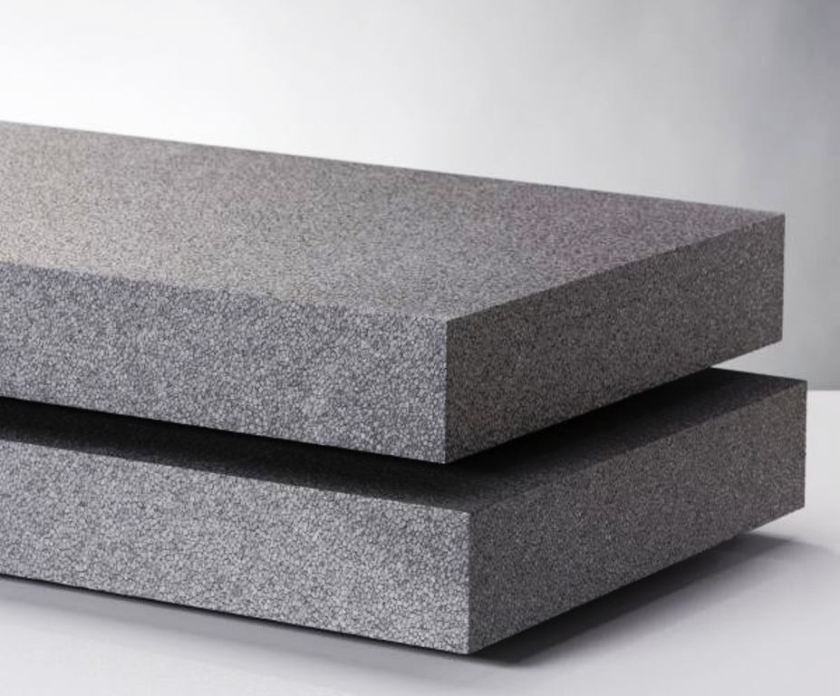
Alba Road sh.a.
Izopor Grafit® Inovacion ne Izolime
MATERIAL IZOLUES ME PERFORMANCE TE LARTE
50 % EFICENT ME SHUME SE NJE MATERIAL TRADICIONAL EPS
IZOPOR Grafit® Eshte material izolues me ngjyre gri ne te argjende prej polistireni me permbajtje grafiti i ideuar per aplikim ne fasada te jashteme.
ALBA ROAD sh.a.. Eskluzivisht prodhon dhe trasformon kete material ne produkte izoluese me tipologji te ndryshme perdorimi.

Slide 6
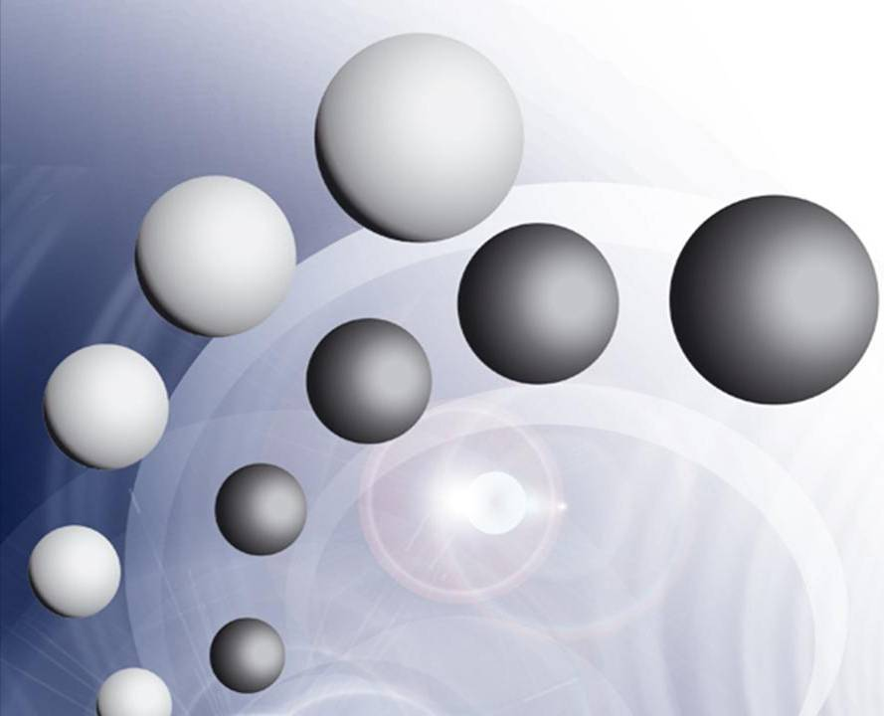
Izopor Grafit ®High-Tech Material
Eshte nje material I teknologjise se larte qe vendos standarte te reja per eficenzen termike te izolimeve ne perputhje me impaktin mjedisor.
Material Modern – Pro Mjedisit
Grimcat e vogla te grafitit I japin pllakave te Izopor Grafitit nje shkelqim te argjente dhe me e rendesishmja eshte se keto perthithin rrezet infra te kuqe dhe lejojne reflektimin e duke ulur keshtu percjelleshmerine termike te materialit.

Slide 7
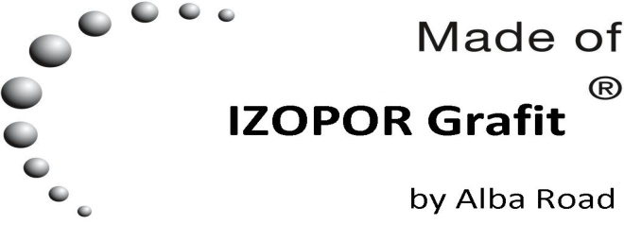
High-Tech Material
Izopor Grafit
Duke prodhuar pllaka me treshesi te vogel konsumatoret pakesojne shpenzimet financiare. Plus me shume eficence ne teknollogjine e izolimit do te thote qe duhet me pak energji per te ngrohur ose per te ftohur ne nje shtepi duke e krahasuar me nje polistirol tradicional me te njejtat parametra ne rezistence ne shtypje.
Te punosh me panele me te holle ne trashesi ne gjithashtu e perkthjeme ne zvogelim te kostove te ndertimit; te vendosjes; te transportit dhe perdorimit.
Ne fakt panelet me Izopor Grafit shtojne vleren e tyre gjate gjithe funksionit nga krijimi ne fabrike deri ne perdorimn e tyre ne kantier.

Slide 8
AVANTAZHET
Sistemet me Izopor Grafit ofrojnë :
Veti izoluese me te larta deri ne 50% ne krahasim me EPS tradicionale.
Te jep mundesine per perdorimin e paneleve izoluese me spesor me te vogel.
Perfitime ne siperfaqet e banimit / Perfitime ne transport.
Qelizat e grafitit pengojne trasmetimin e rrezeve infra te kuqe nga ambienti ne ndertese
Lejon shkembimin e ajrit dhe nuk krijon myqe ne ambientin ku vendoset (higjenik) .
Ka qendrueshmeri ne forme dhe eshte rezistent ndaj amortizimit ne kohe.
I pershtatshem per ndertesa te reja dhe ato ekzistuese.
Izopor Grafiti eshte produkti me eficent per termo izolimin e fasadave me sistemin “Mantel” (a cappotto). Perdorimi I tij me kete sistem mundeson arritjen e parametrave te shtepise pa shpenzime energjie. (passive house) dmth redukton pothuaj ne zero nivelin e shkembimit termik.

Slide 9
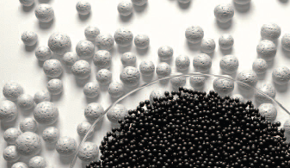
IMPAKTI MJEDISOR
Standart i RI ne Izolimin Termik
Izopor Grafit, si polistirol ekspansiv (EPS), eshte nje forme e re zgjidhje per permisimin e izolimit termik ne banesat e reja dhe ato ekzistuese.
Pllakat e Izopor Grafit jane me ngjyre te argjente sepse grimcat e vogla te grafitit futen ne brendesi te struktures se qelizes. Qelizat e struktures se Izopor Grafitit reflektojne dhe asorbojne rezet e nxehta dhe tregojne dukshem kapacitetet e mira termike.
Te vogla, rrumbullake, te zeza
Nje material, me shume Aplikime.
Izopor Grafit — eshte I perbere nga
kokriza te vogla polistireni (EPS) ajri dhe
grimca grafiti. Albaroad — prodhon kete
material unik ne tregun tone, per nje
game te gjere aplikimesh.

Slide 10
IMPAKTI MJEDISOR
Izopor Grafit si material izolues ofron performancë më të madhe izoluese e cila arrine deri në 50% më shume se nje polisterol tradicional, duke ndihmuar ruajtjen e mjedisit dhe të kursimit. Ekologjikisht Miqësor
Izopor Grafit si material izolues nuk permban CFCs, HCFCs, HFCs ose të tjera gazra të halogjenizuara ne perberjen e qelizave. Në vend të këtyre ajo përmbanë ajrin si gazi I qelizave, i cili garanton ruajtjen e përcjellshmërisë termike gjatë gjithë jetës së ndërtimit.

Slide 11
Eficenca - Ekonomike
Eko-eficenca e aplikimeve me Izopor Grafit sipas analizes se vleresimit ekonomik dhe kend veshtrimit mjedisor.
Izopor Grafiti Duke e krahasuar me produkte te tjera te ngjashme izoluese, nuk ka ndikim te impaktit mjedisor, nuk ndot ambientin.
Perdorimi I materialeve termoizoluese si izoporgrafit, jane sanksionuar edhe nga ligjore, te cilat percaktojne qarte se keto jane domosdoshmeri per tu perdorur si ne ambiente private, sociale ashtu dhe ne ato publike per te rritur ndjeshem kursimin ne energjise dhe ne shume burime natyrore (mjedisore) dhe ekonomike.

Slide 12
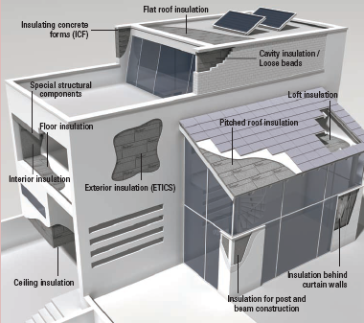
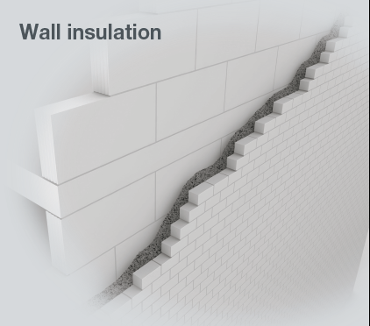
Perdorime te ndryshme me Izopor Grafit

